Slide 1
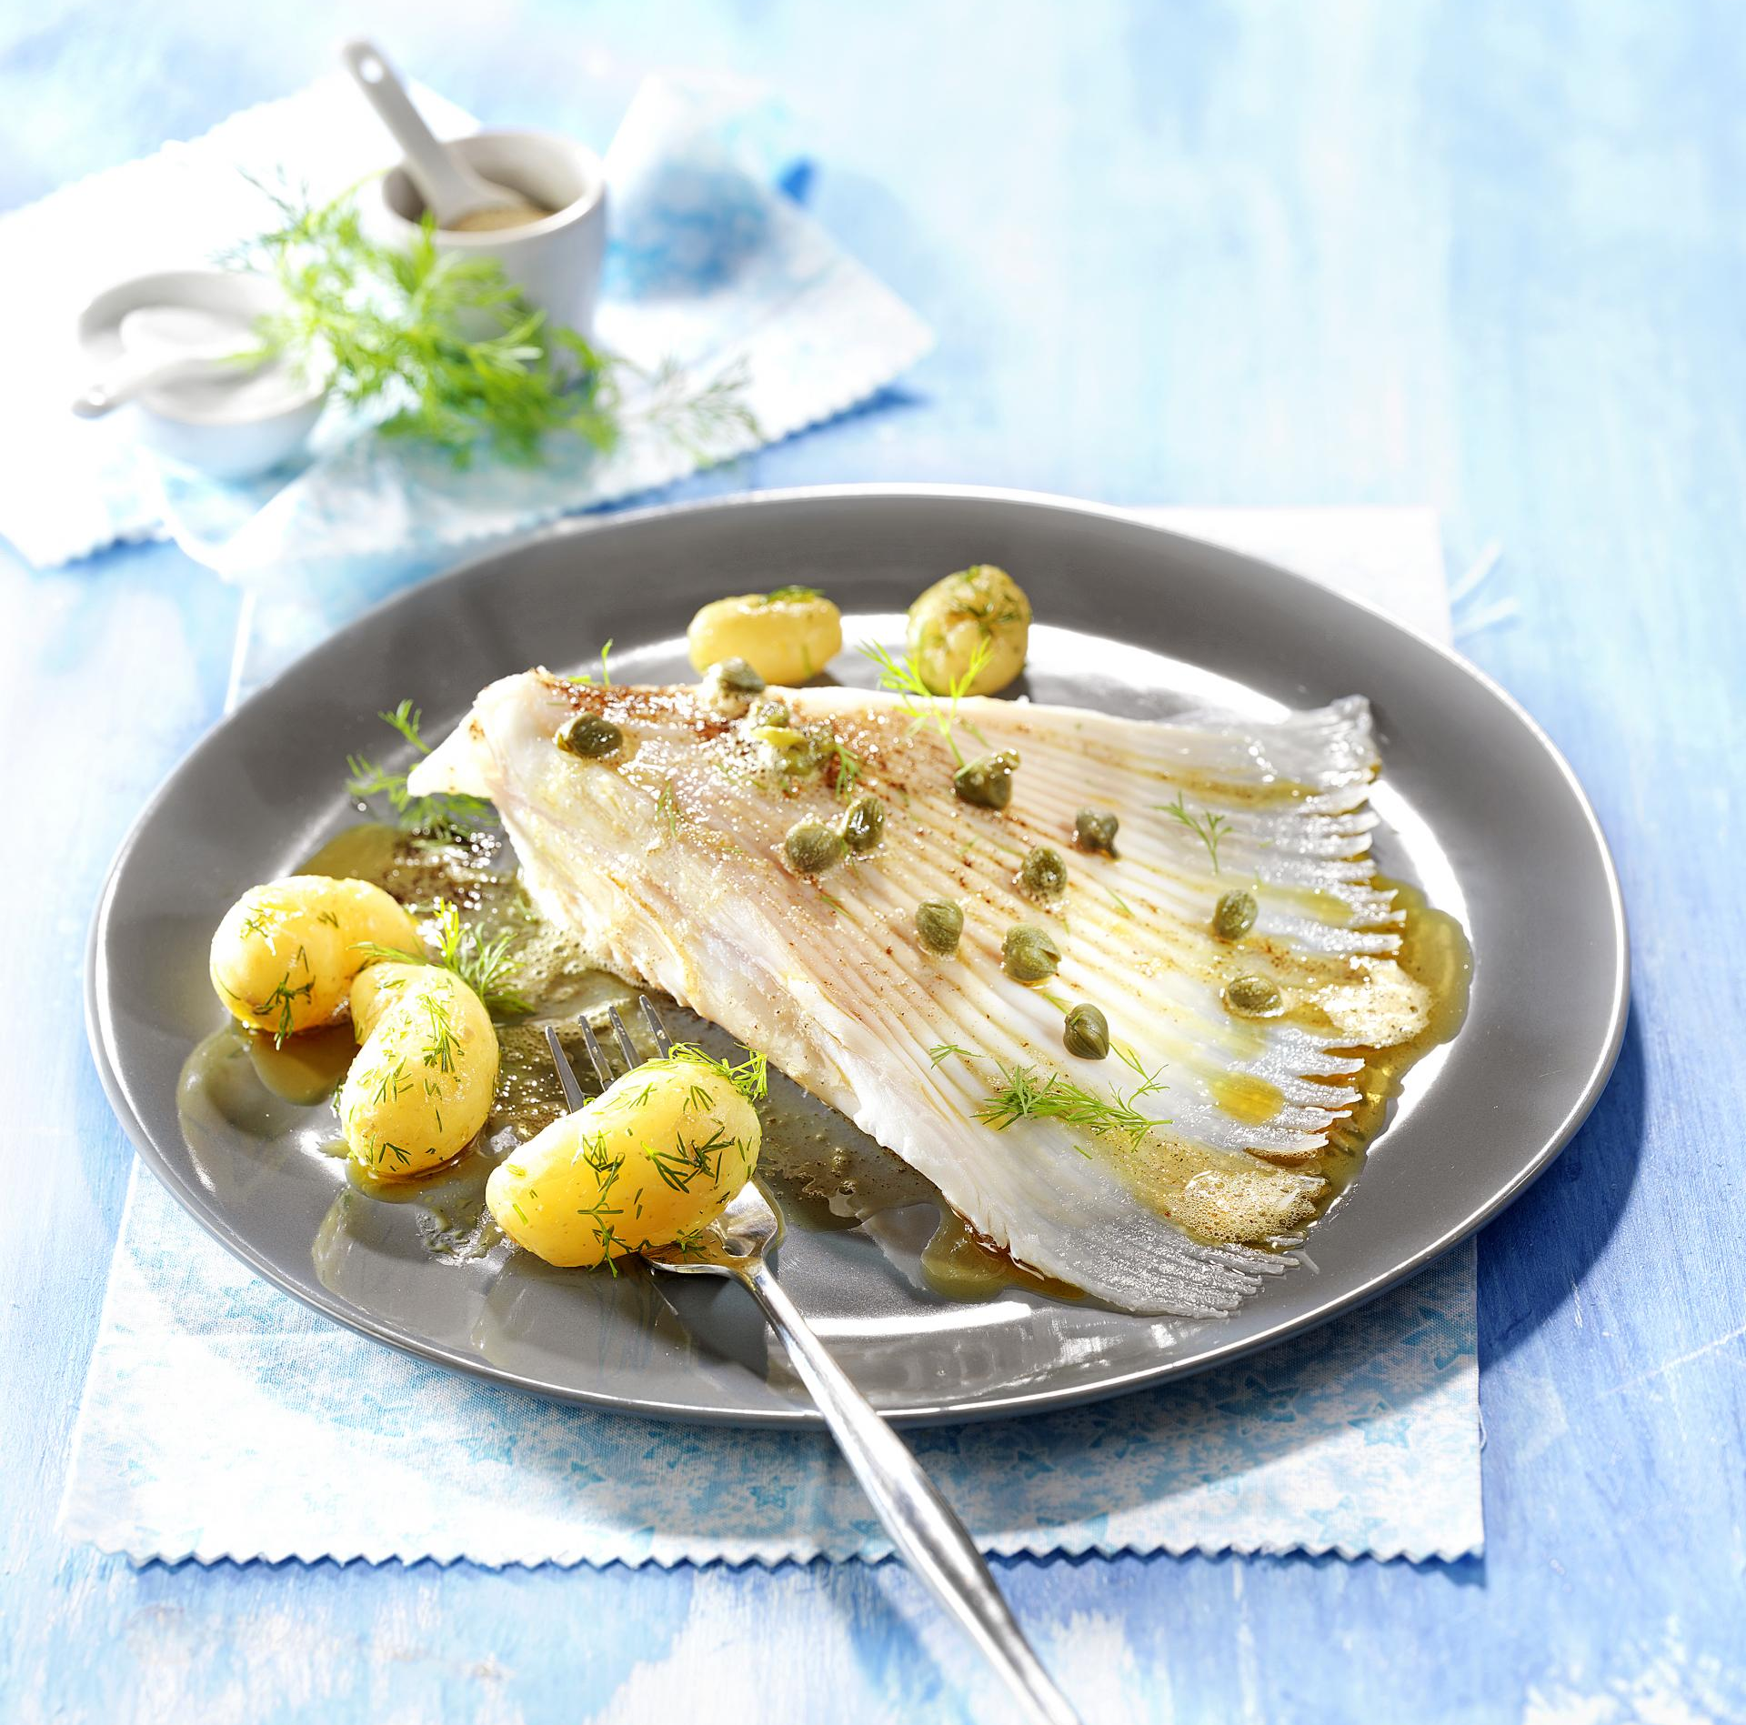

RAIE
MANCHE
Pocher les ailes de raie 5 min dans de l’eau bouillante, ajouter le beurre fondu et les câpres.
10,90 €
LE KILO
LE KILO

